Slide 1
OpenCV. Продолжение.
10-е занятие по курсу «Подводная робототехника»

Slide 2
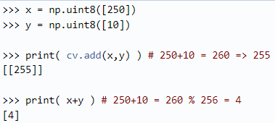
Арифметика изображений
- Сложение (Addition)
cv.add() или img1+img2
Пример:

Slide 3
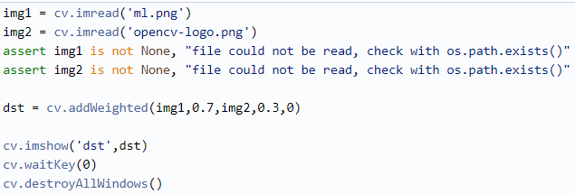
Арифметика изображений
- Смешивание (Blending)
dst = a * img1 + b * img2 + c
dst = cv.addWeighted(img1,0.7,img2,0.3,0)
Пример:

Slide 4
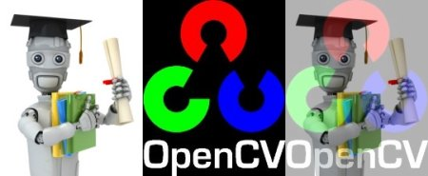
Арифметика изображений
Результат смешивания:
img1
img2
dst

Slide 5
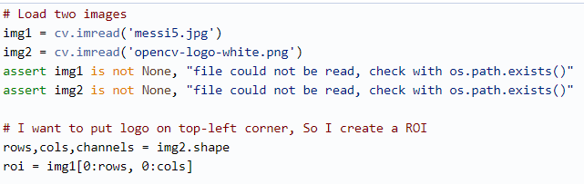
Арифметика изображений
- Побитовые операции (Bitwise operations)
Задача: Наложить на изображение Месси логотип OpenCV
*ROI — Region Of Interest. То есть это просто часть изображения, которая нас интересует

Slide 6
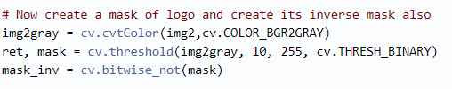

Арифметика изображений
Маска:
Здесь мы:
Преобразуем изображение логотипа к черно-белому формату,
Отбрасываем те пиксели, значение которых меньше 10, получая таким образом маску самого логотипа.
Инвертируем маску, получая маску тех частей изображения, в которых лого нет (пусто).

Slide 7
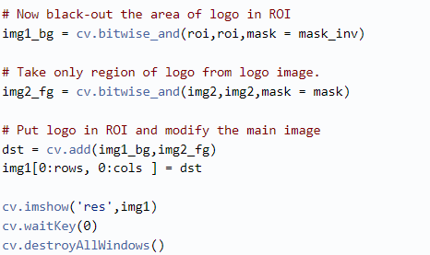
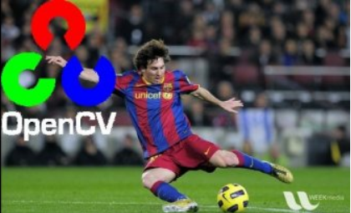
Арифметика изображений
Применяем маски к ROI:
Результат:

Slide 8
Арифметика изображений
Упражнение:
Напишите программу, которая будет выводить слайдшоу
Изображений, находящихся в той же папке.
Подсказка. Используйте функцию cv.addWeighted().

Slide 9

Производительность OpenCV-Python
В коде, нам важны не только сами операции, но и время обработки изображений. Рассмотрим метод замера производительности участка кода.

Slide 10
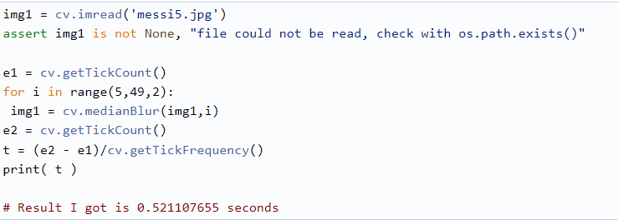
Производительность OpenCV-Python
Подставим в этот код операцию размытия Месси:
*Замерить время выполнения кода можно также и с помощью библиотеки time

Slide 11
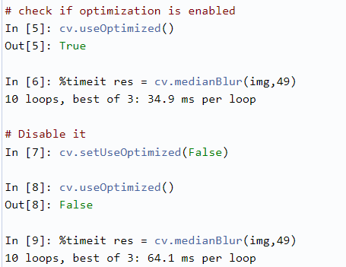
Оптимизация OpenCV-Python
В OpenCV-Python есть специальный оптимизированный режим работы.
Применим его и посмотрим на время выполнения.

Slide 12
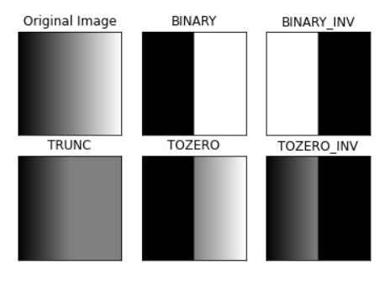
Пороговая обработка (Thresholding)
Пример:
Пороговая обработка — это функция, которая применяется к каждому пикселю изображения.
Так как функция кусочная, это позволяет выделить четкие участки на изображении.
Это также часто называют бинаризацией.

Slide 13
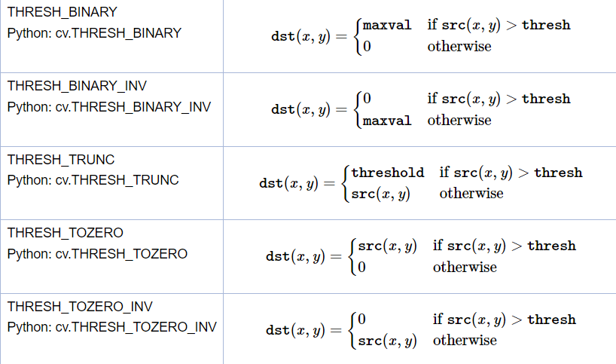
Пороговая обработка (Thresholding)
Сами функции:

